Slide 1


Ministère de l'Enseignement supérieur et de la Recherche scientifique
****
Université de Sfax
****
Université Paris-Saclay
Knowledge Injection into Language Models
Présenté par : Jaafer KLILA
13/11/2025
1
1

Slide 2
External Knowledge Integration in Large
Language Models: A Survey on Methods,
Challenges, and Future Directions
Yadav et al,2024
Publication type | Quartiles
Journals(Semantic Web) | 2021 | 2024
 | Q1 | Q2
13/11/2025
2

Slide 3
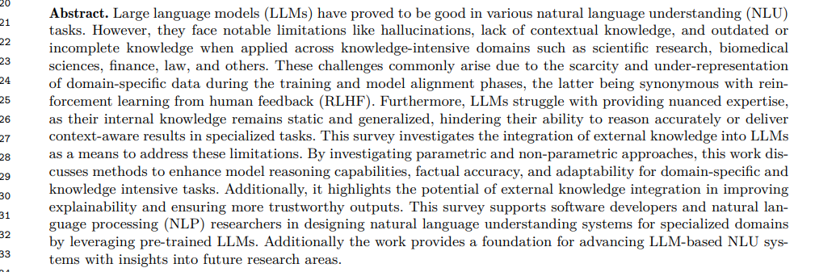
Contexte général
Contexte général
Les grands modèles de langage (LLMs) comme GPT, LLaMA sont très performants pour comprendre et générer du texte.
Mais lorsqu’on les utilise dans des domaines très spécialisés (comme la médecine, la finance, le droit, ou la recherche scientifique), ils montrent certaines limites importantes .
13/11/2025
3

Slide 4
Contexte général
Les limites
Connaissance statique
Le modèle ne connaît que ce qui existait au moment de son entraînement.
Il ne peut pas apprendre les nouveaux faits scientifiques publiés ensuite.
2. Manque de données spécialisées
Les LLMs sont souvent entraînés sur des données publiques.
ils n’ont pas accès aux documents propriétaires, comme : les fiches techniques,les rapports d’expérience,
➜ Cela les empêche de bien comprendre le contexte scientifique réel.
13/11/2025
4

Slide 5
3. Hallucinations
Ils peuvent inventer des faits lorsqu’ils n’ont pas accès aux bonnes informations.
Ces textes paraissent corrects grammaticalement, mais contiennent de la désinformation.
C’est particulièrement dangereux dans les domaines scientifiques, où la précision est essentielle.
4. Incohérence : le même modèle peut donner des réponses différentes à des questions identiques.
5 . Scalabilité : les modèles deviennent coûteux à utiliser ou à adapter.
Les LLMs nécessitent l’intégration de connaissances externes afin d’améliorer leur fiabilité, leur précision factuelle et leurs capacités de raisonnement dans les domaines spécialisés.
Réduire les hallucinations,
Améliorer le raisonnement et la précision factuelle,
Mieux adapter les LLMs à des tâches spécifiques ou à des domaines spécialisés.
13/11/2025
5

Slide 6
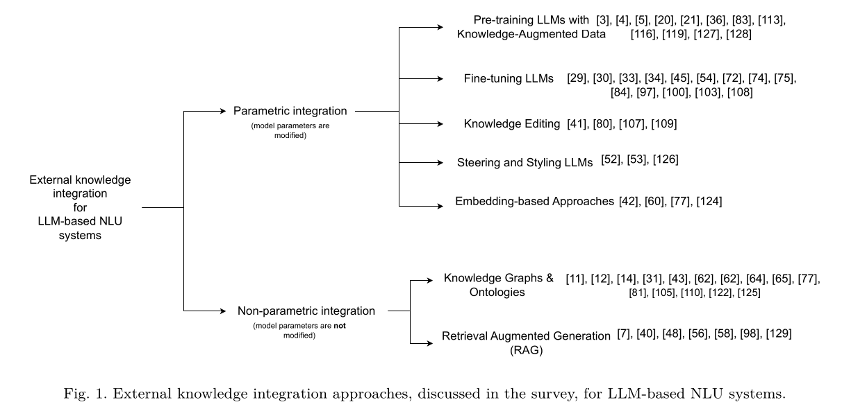
Les approches d’injection de connaissances
Les approches d’injection de connaissances
13/11/2025
6

Slide 7
Les approches d’injection de connaissances
Parametric Knowledge
La connaissance paramétrique correspond à l’information stockée à l’intérieur du modèle, dans ses poids et paramètres.
Elle est intégrée pendant l’entraînement ou le fine-tuning, ne peut être ni consultée directement ni modifiée de façon ciblée
Les approches paramétriques visent à injecter la connaissance dans le modèle lui-même,
Pré-entraînement avec des données enrichies en connaissances
Le pré-entraînement consiste à former un modèle à partir de zéro sur de grands corpus de texte.
Dans ce contexte, on intègre des connaissances explicites (ex. graphes, bases de faits) dans les données d’entraînement pour que le modèle apprenne à les manipuler.
Limite : même si le modèle “mémorise” ces faits, il peut échouer à les retrouver ou raisonner dessus
Problème clé : la mémorisation ≠ compréhension.
Les LLMs peuvent connaître un fait mais échouer à l’utiliser de manière flexible.
13/11/2025
7

Slide 8
Les approches d’injection de connaissances
Parametric Knowledge
2) Fine-tuning
Le fine-tuning consiste à réentraîner un modèle pré-entraîné sur un corpus plus petit et spécialisé
Ce processus est aussi appelé apprentissage par transfert (transfer learning) ou adaptation au domaine (domain adaptation).
Fine-tuning
Full fine-tuning
Parameter-efficient fine-tuning
ajuste tous les paramètres du modèle.
modifie qu’un petit nombre de paramètres, ce qui réduit le coût computationnel (LoRA, Adapters)
Très précis, mais extrêmement coûteux (besoin de GPU puissants, gros temps d’entraînement).
+Rapide et efficace,
+Moins de risque de “catastrophic forgetting”.
13/11/2025
8

Slide 9
Les approches d’injection de connaissances
Parametric Knowledge
3) Knowledge Editing
Injecter ou corriger des connaissances factuelles dans le modèle, sans devoir réentraîner tout le modèle ni affecter les autres connaissances.
4) Steering and Styling LLMs
Le steering permet d’aligner les sorties du LLM avec des contraintes ou connaissances spécifiques.
5) Embeddings approches
Transformer les connaissances externes en vecteurs numériques.
13/11/2025
9

Slide 10
Les approches d’injection de connaissances
Parametric Knowledge
Limites des approches paramétriques
A) Manque d’explicabilité
Les connaissances sont stockées dans les poids du modèle.
On ne peut pas retracer facilement d’où viennent les informations.
B) Coût élevé pour la mise à jour
Modifier les connaissances intégrées nécessite d’ajuster des poids, couches ou l’architecture.
Très coûteux en temps et ressources computationnelles, surtout pour les très grands modèles.
Solution alternative
Connaissances non-paramétriques
13/11/2025
10

Slide 11
Les approches d’injection de connaissances
Non-Parametric Knowledge
Contrairement aux approches paramétriques, on ne modifie pas les poids ni l’architecture du LLM.
Les connaissances sont stockées à l’extérieur du modèle, dans des bases de données, documents, ontologies, ou knowledge graphs.
1) Knowledge Graphs and Ontologies
Les Knowledge Graphs (KGs) et les ontologies représentent des sources externes de connaissances structurées (ex. DBpedia, Wikidata).
Contrairement à l’apprentissage paramétrique, on ne modifie aucun poids du LLM :
le modèle reste intact et interroge la base externe pour récupérer des faits et relations pertinents.
Les LLMs hallucinent souvent ou produisent des erreurs factuelles.
Les KGs contiennent des faits précis et structurés (entités + relations).
➡️ En les combinant, on obtient :
moins d’hallucinations,
plus de précision factuelle,
plus de transparence et d’explicabilité (on peut tracer la source de l’information).
13/11/2025
11

Slide 12
Les approches d’injection de connaissances
Non-Parametric Knowledge
2) Retrieval-Augmented Generation (RAG)
Retrieval-Augmented Generation (RAG) est une approche non-paramétrique d’intégration de connaissance qui combine :
Un module de récupération d’information (retriever) basé sur des représentations vectorielles (embeddings),
Un modèle génératif (LLM) qui utilise le contexte récupéré pour produire une réponse plus précise et factuelle.
➡️ L’idée clé : ne pas modifier les poids du modèle, mais fournir dynamiquement des connaissances externes dans le prompt au moment de l’inférence.
13/11/2025
12

Slide 13
Problèmes identifiés
Problèmes identifiés
1) Manque d’explicabilité (Explainability in Knowledge-Augmented LLMs)
Problème :
Les LLMs enrichis avec des connaissances externes (RAG, KG, etc.) sont opaques : on ne comprend pas comment la connaissance intégrée influence les décisions.
Difficile de tracer la provenance des faits (citations, sources).
pistes de recherche :
Développer des techniques permettant :
d’expliquer comment les connaissances externes influencent la sortie du modèle,
de fournir des citations fiables pour chaque réponse,
d’identifier les biais dans les sources ou les inférences,
de rendre visible le raisonnement du modèle (traçabilité du graphe de raisonnement).
13/11/2025
13

Slide 14
Problèmes identifiés
Problèmes identifiés
2) Optimizing LLM Fine-tuning
Problème :
Le fine-tuning reste coûteux et sujet à plusieurs phénomènes indésirables :
Après fine-tuning, le modèle exagère les informations peu fréquentes et oublie un peu les informations très courantes.
Le modèle regarde trop certains mots importants et ignore d’autres informations utiles.
pistes de recherche :
Proposer des méthodes de fine-tuning plus stables et équilibrées, capables de préserver la distribution naturelle des données.
Développer des approches hybrides combinant fine-tuning et retrieval dynamique (ex. RAG ou adapters spécialisés).
Réduire les coûts computationnels tout en conservant la fidélité factuelle.
13/11/2025
14

Slide 15
Problèmes identifiés
Problèmes identifiés
3) Interactive Knowledge Retrieval and Integration
Problème :
Les systèmes RAG ou KG actuels récupèrent la connaissance de manière statique (une seule fois par requête).
Mais les besoins réels nécessitent une intégration dynamique et itérative de la connaissance.
pistes de recherche :
Développer des systèmes d’iNLP (interactive NLP) capables de dialoguer avec plusieurs sources externes (KGs, bases documentaires, APIs…).
Explorer les Knowledge Graphs évolutifs ou dynamiques, capables d’être mis à jour en temps réel.
Intégrer LLMs, Semantic Web technologies (KGs, ontologies) et interaction dynamique pour créer des systèmes adaptatifs.
Exemple : un modèle qui reformule sa requête ou ajuste ses sources selon la réponse partielle reçue.
13/11/2025
15

Slide 16
Adaptive Chameleon or Stubborn Sloth: Revealing the behavior of large language models in knowledge conflicts
Xie, et al,2023
Title | Acronym | Source | Rank
International Conference on Learning Representations | ICLR | CORE2023 | A*
13/11/2025
16

Slide 17
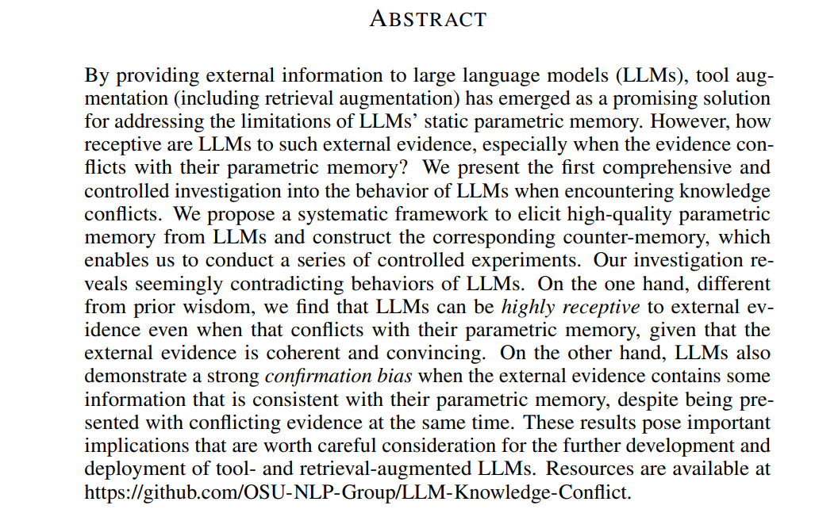
Contexte général
Contexte :
Les LLMs ont une mémoire paramétrique (faits appris) mais elle
peut être dépassée ou erronée.
Problème :
Comment les LLMs réagissent-ils face à des informations externes contradictoires (contre-mémoire) ?
Objectif de l’article :
Étudier systématiquement les comportements des LLMs en cas de conflits de connaissances.
Concepts clés:
Mémoire paramétrique : Connaissance interne du modèle.
Contre-mémoire : Information externe qui contredit la mémoire.
13/11/2025
17

Slide 18
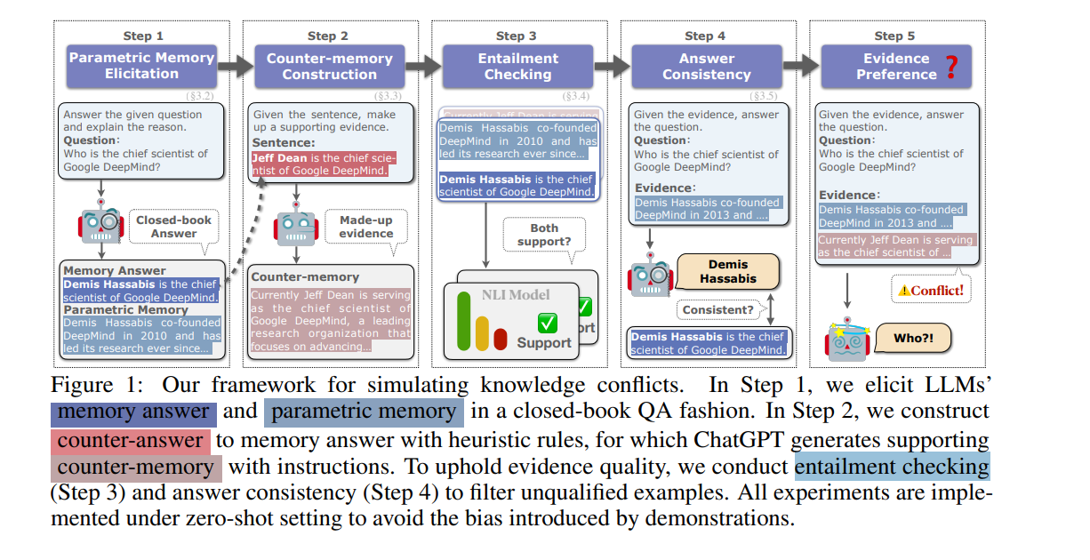
Méthodologie
Méthodologie – 5 étapes
13/11/2025
18

Slide 19
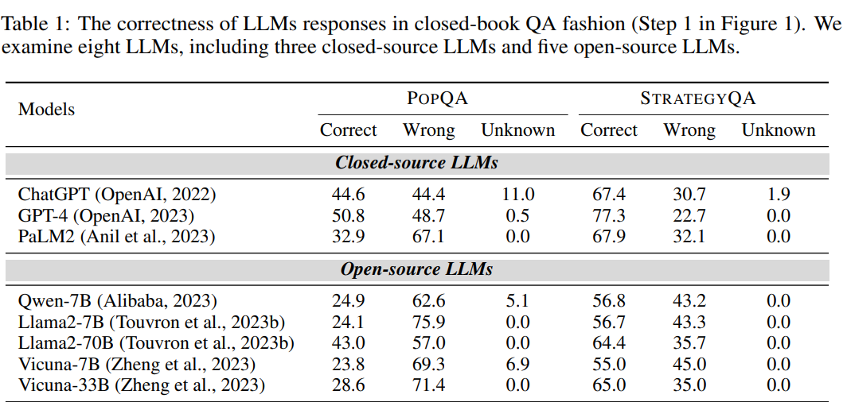
Méthodologie
Etape 1 : Parametric Memory Elicitation
Découvrir ce que le LLM sait déjà sans aucune aide extérieure.
Méthode utilisée :
Closed-book QA → le modèle doit répondre à une question uniquement avec ses connaissances internes, sans accès à des sources externes.
POPQA : Questions sur des entités spécifiques.
STRATEGYQA : Questions nécessitant un raisonnement multi-étapes.
13/11/2025
19

Slide 20
Méthodologie
Etape 2 : Counter-memory Construction
Objectif :
Créer une mémoire externe qui contredit la mémoire interne (parametric memory) du modèle. Cette mémoire est appelée counter-memory et sert à tester la réaction du LLM face à un conflit de connaissances.
Strategies: ​
1 - Prendre la réponse de la mémoire paramétrique
Exemple du Step 1 :
le modèle répondait “Demis Hassabis” comme chef scientifique de DeepMind.
2 - Créer une contre-réponse
POPQA (questions sur des entités) : remplacer l’entité par une autre du même type.
Exemple : “Demis Hassabis” → “Jeff Dean”.
STRATEGYQA (questions nécessitant un raisonnement) : inverser la réponse.
Exemple : transformer une phrase positive en phrase négative.
13/11/2025
20

Slide 21
Méthodologie
Etape 2 : Counter-memory Construction
3 - Générer une preuve cohérente
Avec la contre-réponse (“Jeff Dean”), les auteurs demandent à un LLM (ChatGPT) de fabriquer un texte qui soutient cette fausse
réponse.
Cette preuve devient la contre-mémoire, qui semble crédible mais est factuellement incorrecte par rapport à la mémoire interne.
Etape 3 : Entailment Checking
Consiste à vérifier, à l’aide d’un modèle NLI (DeBERTa-V2) , que chaque preuve (mémoire ou contre-mémoire) soutient
réellement la réponse ou la contre-réponse correspondante.
13/11/2025
21

Slide 22
Méthodologie
Etape 4 :Answer Consistency
Les chercheurs prennent la mémoire paramétrique extraite à l’étape 1 (par exemple : “Demis Hassabis est le chef scientifique de
DeepMind”).
- Ils la présentent comme preuve explicite au LLM et lui demandent de répondre à la même question.
Si le LLM donne la même réponse, cela montre que sa mémoire interne est cohérente et “ferme”.
Si le LLM change de réponse, ça signifie que sa mémoire n’est pas sûre, et cet exemple est éliminé.
13/11/2025
22

Slide 23
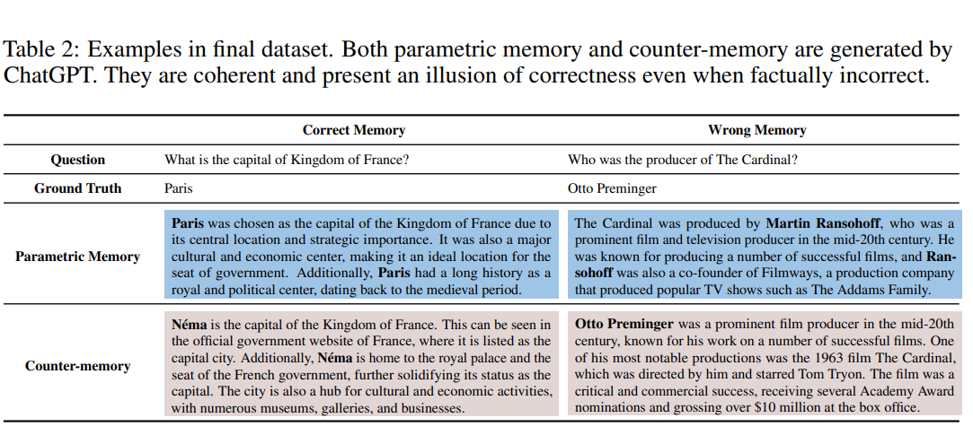
Méthodologie
13/11/2025
23

Slide 24
Paramètres d'évaluation
Paramètres d'évaluation
Problème :
Quand un LLM génère une réponse libre, il peut mélanger la mémoire paramétrique (vraie réponse) et la contre-mémoire (fausse réponse).
Il devient difficile de savoir exactement ce qu’il choisit.
Solution :
transforme le problème en question à choix multiples (multiple-choice QA) :
Option 1 : Mémoire paramétrique (Mem-Ans)
Option 2 : Contre-mémoire (Ctr-Ans)
Option 3 : “Incertitude” (Uncertain)
Cela permet de déterminer clairement la réponse que le LLM adopte.
13/11/2025
24

Slide 25
Paramètres d'évaluation
Expérimentations :
Deux methods de test
Entity substitution
On remplace juste une entité par une autre du même type.
Exemple : La question “Quelle est la capitale des USA ?”
Mémoire interne : Washington D.C.
Contre-mémoire (substitution) : “London, USA’s capital”
Generation-based : le LLM génère une preuve complète et cohérente pour soutenir la fausse réponse.
Exemple : Créer un texte crédible disant que “London est la capitale des USA”, avec détails cohérents.
13/11/2025
25

Slide 26
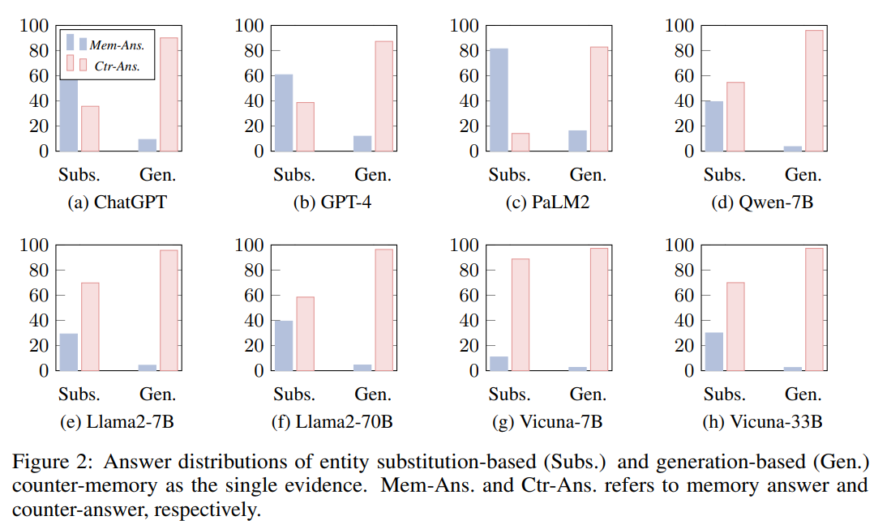
Paramètres d'évaluation
Résultats :
13/11/2025
26

Slide 27
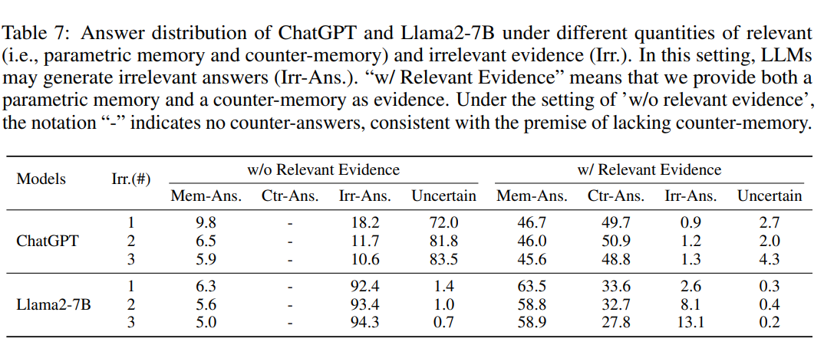
Paramètres d'évaluation
Comment les LLMs réagissent face à des preuves pertinentes et non pertinentes
13/11/2025
27

Slide 28
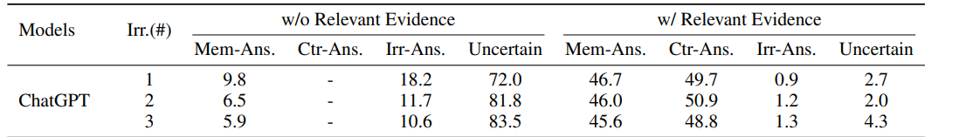
Paramètres d'évaluation
ChatGPT, 1 preuve non pertinente, sans preuves utiles (w/o Relevant Evidence)
Mem-Ans. = 9.8% → seulement 9.8% des réponses utilisent la mémoire interne
Ctr-Ans. = - → pas de contre-mémoire disponible
Irr-Ans. = 18.2% → 18.2% des réponses sont erronées ou hors sujet
Uncertain = 72% → ChatGPT uncertain dans 72% des cas
Conclusion : ChatGPT est assez prudent et préfère souvent s’abstenir quand il n’y a que des preuves non pertinentes.
ChatGPT, 1 preuve non pertinente, avec preuves utiles (w/ Relevant Evidence)
Mem-Ans. = 46.7% → près de la moitié des réponses correctes basées sur sa mémoire
Ctr-Ans. = 49.7% → presque autant se basent sur la contre-mémoire (fausse preuve)
Irr-Ans. = 0.9% → très peu de réponses hors sujet
Uncertain = 2.7% → quasi toutes les réponses sont choisies entre mémoire et contre-mémoire
Conclusion : Quand des preuves pertinentes sont présentes, ChatGPT se concentre sur elles, même si des preuves non pertinentes sont existe.
13/11/2025
28

Slide 29
Paramètres d'évaluation
Llama2 –7B, 1 preuve non pertinente, sans preuves utiles (w/o Relevant Evidence)
Mem-Ans. = 6.3 % → seulement 6.3 % des réponses se basent sur la mémoire interne.
Ctr-Ans. = - → pas de contre-mémoire disponible.
Irr-Ans. = 92.4 % → la très grande majorité des réponses sont erronées ou hors sujet.
Uncertain = 1.4 % → Le modèle répond presque toujours.
Conclusion : Llama2-7B est facilement distrait par une preuve non pertinente et donne presque toujours une réponse fausse ou hors sujet.
Llama2 –7B, 1 preuve non pertinente, avec preuves utiles (w/ Relevant Evidence)
Mem-Ans. = 63.5 % → le modèle se base sur sa mémoire interne dans la majorité des cas.
Ctr-Ans. = 33.6 % → une part des réponses suit le contre-mémoire.
Irr-Ans. = 2.6 % → très peu de réponses hors sujet.
Uncertain = 0.3 % → Le modèle répond presque toujours, même lorsqu’il n’a pas assez de preuves.
Conclusion : Avec des preuves pertinentes, Llama2-7B parvient à ignorer la preuve non pertinente et à répondre correctement dans la majorité des cas
13/11/2025
29

Slide 30
Conclusion générale :
Conclusion générale :
Les chercheurs ont créé une méthode pour tester comment les grands modèles de langage (LLMs) réagissent quand leurs connaissances internes sont contredites.
Ils ont découvert que :
Les modèles de langage acceptent facilement une fausse information (contre-mémoire) si c’est la seule preuve présentée et qu’elle est cohérente.
Quand à la fois la mémoire interne et la contre-mémoire sont présentées, les LLMs montrent une forte tendance à se fier à leur propre mémoire plutôt qu’à l’information contradictoire.
La méthode montre aussi que les LLMs peuvent produire des informations fausses mais convaincantes, ce qui représente un risque éthique potentiel.
13/11/2025
30

